Slide 1
集体照定位视觉方案（2D）
推动机器视觉无所不在的存在
视觉小百科

Slide 2
目录
项目描述
项目验证
1
2
2
目录
目录
目录
3
配置清单
3
4
逻辑流程
4
评估结果&注意事项
5
6
售后服务

Slide 3
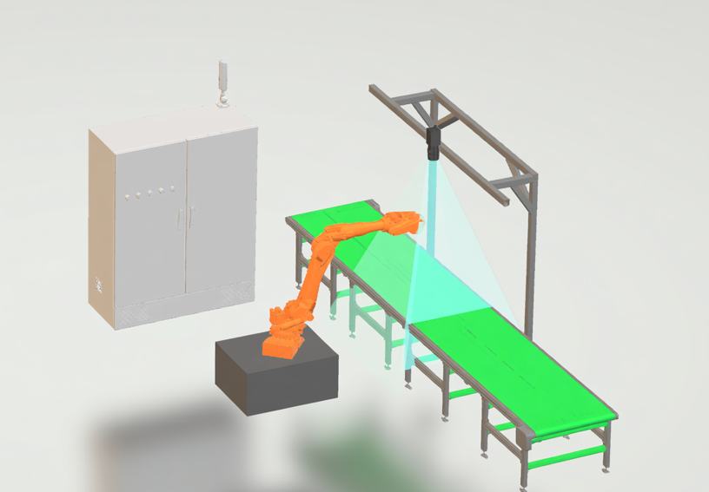
一、项目描述
●产品名称：集体照
●产品材质：铁
●产品颜色：红
●最大工作距离(mm)：不限制
●最小工作距离(mm)：不限制
●搜索范围(mm × mm)：200.0 * 200.0
●最小特征分辨要求(mm)：1
●工作节拍(pcs/min)：10
●检测时产品运动速度(m/s)：0
●相机安装方式：眼在手外
●工作距离(mm)：579
方案布局图

Slide 4

二、项目验证
参数名称 | 参数值
面阵相机型号 | A5031M/CU815
面阵相机类型 | 面阵相机
相机接口类型 | USB3.0
相机像素 | 640 * 480
镜头型号 | MFA118-S06
镜头品牌 | 视清/coolens
镜头焦距 | 6mm
镜头接口 | C
A(工作距离) = 579mm, B(视野宽度) = 220mm, C(视野长度) = 220mm
视野图

Slide 5

二、项目验证
检测流程

Slide 6

三、配置清单
系
统
构
成

Slide 7

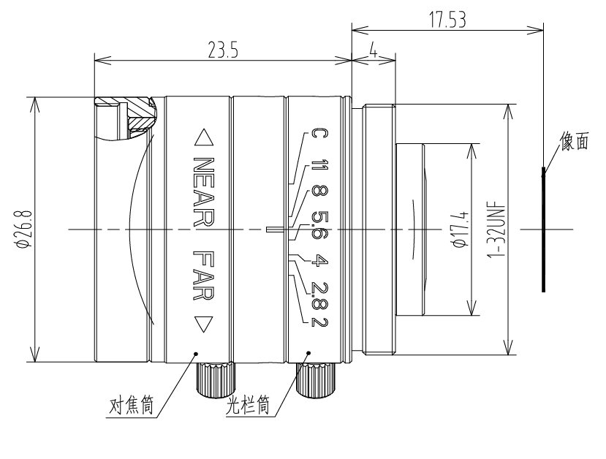
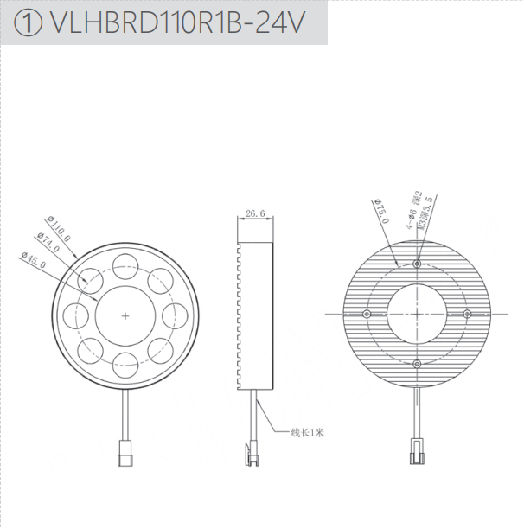
三、配置清单
相机尺寸图
镜头尺寸图
光源尺寸图

Slide 8
三、配置清单
序号 | 名称 | 型号 | 单位 | 数量 | 厂家
1 | 面阵相机 | A5031M/CU815 | 台 | 1 | 大华/dahua
2 | 镜头 | MFA118-S06 | 个 | 1 | 视清/coolens
3 | 光源 | VLHBRD110R7X-24V | 个 | 1 | 纬朗/VLight
4 | 工控机 | - | 台 | 1 | -
5 | 显示器 | - | 台 | 1 | -
6 | 软件 | MVP | 套 | 1 | 大华/dahua

Slide 9
四、逻辑流程
逻辑流程
├── 图像采集
│ ├── 相机配置
│ │ ├── 选择工业相机（支持USB/GIGE接口）
│ │ ├── 设置软触发模式（因产品静止检测）
│ │ ├── 配置曝光时间与增益（确保红色特征清晰）
│ │ └── 连接传送带触发信号（通过外部IO同步采集）
│ └── 图像源选择
│ ├── 优先使用全局相机设备
│ └── 若无实物相机则启用仿真器加载红色铁制品样本图像
├── 预处理
│ ├── 噪声抑制
│ │ └── 应用高斯滤波（核尺寸5x5）消除图像噪声
│ ├── 对比度增强
│ │ ├── 设置ROI区域覆盖产品主体
│ │ └── 自动计算对比度阈值（突出红色特征）
│ └── 二值化处理
│ ├── 采用自适应阈值法
│ └── 生成黑白分明的图像用于后续检测
├── 颜色与缺陷检测
│ ├── 颜色匹配
│ │ ├── 训练红色标准色板模板（RGB值范围：R[200-255], G[50-100], B[50-100]）
│ │ └── 设置相似度阈值≥90%判定为合格颜色
│ ├── 斑点检测

Slide 10
四、逻辑流程
│ │ ├── 配置极性为"白底黑点"（针对红色铁制品暗缺陷）
│ │ ├── 设置面积过滤范围（排除小于1mm²的噪点）
│ │ └── 开启圆度过滤（检测圆形缺陷如气孔）
│ └── 边缘定位
│ ├── 使用找边算子绘制4个卡尺工具
│ ├── 设置搜索方向与产品轮廓对齐
│ └── 配置亚像素精度确保1mm分辨率
├── 结果处理
│ ├── 合格判定
│ │ ├── 颜色匹配得分≥90%且斑点数量≤3个
│ │ └── 所有边缘轮廓RMS误差＜0.5mm
│ ├── 结果可视化
│ │ ├── 通过结果显示算子叠加缺陷标记
│ │ └── 保存检测图像（PNG格式，路径为D:\Inspection_Results）
│ └── 信号输出
│ └── 通过相机IO输出OK/NG信号（需后续通信模块配合）
├── 通信处理
│ ├── 网络配置
│ │ ├── 协议选择TCP客户端
│ │ ├── IP地址设置为192.168.1.100:502
│ │ └── 配置长连接保持持续通信
│ └── 报文发送
│ ├── 构造ASCII格式报文（例：OK/NG状态+缺陷数量）
│ └── 设置发送间隔与工作节拍同步（10次/分钟）
└── 统计处理
├── 良率统计
│ ├── 启用统计功能算子
│ └── 按每小时重置统计周期
└── 数据存储
├── 存储检测结果到SQL数据库（需额外配置）
└── 生成CPK报告（过程能力指数≥1.33）

Slide 11
五、评估结果&注意事项
05 评估结果 & 注意事项
现场环境
相机安装
物料一致性
风险点：自然光或工厂照明干扰可能导致红色特征识别偏差
解决方案：采用高亮度环形光源（VLHBRD110R7X-24V）稳定照明环境
风险点：眼在手外安装存在机械振动导致图像模糊风险
解决方案：使用MFA118-S06镜头配合C口固定支架，确保相机与工件保持579mm恒定工作距离
风险点：铁制品表面氧化层可能影响红色色值稳定性
解决方案：建立动态色差容限（RGB±15）并定期用标准色板校准检测模板

Slide 12

六、售后服务
该设备上线后使用初期，我们会派专人进行全程跟踪；
处理解决可能发生的设备异常；
对现场人员进行培训指导；
设备调试完成后：售后服务一年；
若客户提出设备升级需求，我们会及时为您提供升级新方案。

Slide 13



感谢关注
视频号
抖音
更多信息请访问：www.ytzrtx.com

